Slide 1
Tablero de Control por Proceso
INE
Junta Local Ejecutiva Puebla
Marzo 2020

Slide 2

9.1 Seguimiento, medición, análisis y evaluación.
9.1.1 Generalidades.
La Alta Dirección en conjunto con los Coordinador del SGC y responsables de procesos involucrados en cada situación, determinan:
Qué necesita seguimiento y medición.
Los métodos de seguimiento, medición, análisis y evaluación necesarios para asegurar resultados válidos.
Cuándo se deben llevar a cabo el seguimiento y la medición.
Cuándo se deben analizar y evaluar los resultados del seguimiento y la medición.

Slide 3

La eficacia del SGC se medirá a con base en lo siguiente:
Tablero de Control de Indicadores
Procedimiento de Acciones Correctivas
Se debe conservar la información documentada apropiada como evidencia de los resultados Procedimiento de Información Documentada.
9.1.2 Satisfacción del Cliente.
La JLE Puebla, a través del objetivo de la calidad “Conocer la opinión ciudadana sobre el servicio de los Módulos de atención ciudadana” realiza el seguimiento de las percepciones de la ciudadanía y del grado en que se cumplen sus necesidades y expectativas, determinando los métodos, para la obtención, el seguimiento y revisión de la información, registrada mediante el uso de los medios electrónicos e impresos disponibles por el Instituto que se implementen en los Módulos de Atención Ciudadana.

Slide 4
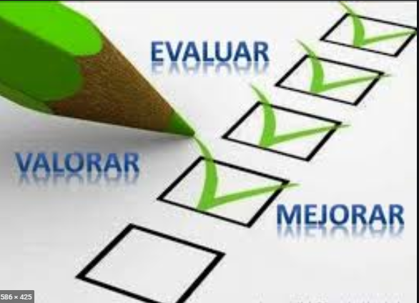
9.1.3 Análisis y evaluación.
La JLE Puebla analiza y evalúa los datos y la información apropiada que surge por el seguimiento y la medición. Dichos análisis se encuentran concentrado en el Tablero de Control de Indicadores vigente y se documentan los acuerdos y/o conclusiones en una Minuta del SGC
Dichos resultados del análisis son utilizados para evaluar:
La conformidad del servicio ofrecido.
El grado de satisfacción de la ciudadanía.
El desempeño y la eficacia del SGC.
La planificación vs la eficacia de la implementación.
La eficacia de las acciones tomadas para abordar los riesgos y oportunidades determinadas en los procesos y matriz de contexto que se encuentran declarados en el SGC.
El desempeño de los Proveedores externos.
La necesidad de mejoras en el SGC.

Slide 5
Indicadores de Desempeño
Una herramienta que entrega información cuantitativa respecto del logro o resultado de los objetivos establecidos. Un indicador debe ser:
Medible: El medidor o indicador debe ser medible. Esto significa que la característica descrita debe ser cuantificable en términos ya sea del grado o frecuencia de la cantidad.
Entendible: El medidor o indicador debe ser reconocido fácilmente por todos aquellos que lo usan.
Controlable: El indicador debe ser controlable dentro de la estructura de la organización.
¿Por qué medir y para qué?
Si no se mide lo que se hace, no se puede controlar y si no se puede controlar, no se puede dirigir y si no se puede dirigir no se puede mejorar.
Satisfacer necesidades de la ciudadanía
Eliminar desperdicios y generar ahorros
Elevar el nivel de servicio

Slide 6
Indicadores de Desempeño
¿Por qué medir?
Por qué el Instituto debe tomar decisiones, sustentadas en datos
Por qué se necesita conocer la eficiencia del SGC
Por qué se requiere saber si se está en el camino correcto de cumplir con los objetivos.
Por qué se necesita mejorar
¿Para qué medir?
Para poder interpretar lo que esta ocurriendo.
Para tomar medidas cuando las variables se salen de los limites establecidos.
Para definir la necesidad de introducir cambios y/o mejoras y poder evaluar sus consecuencias en el menor tiempo posible.

Slide 7
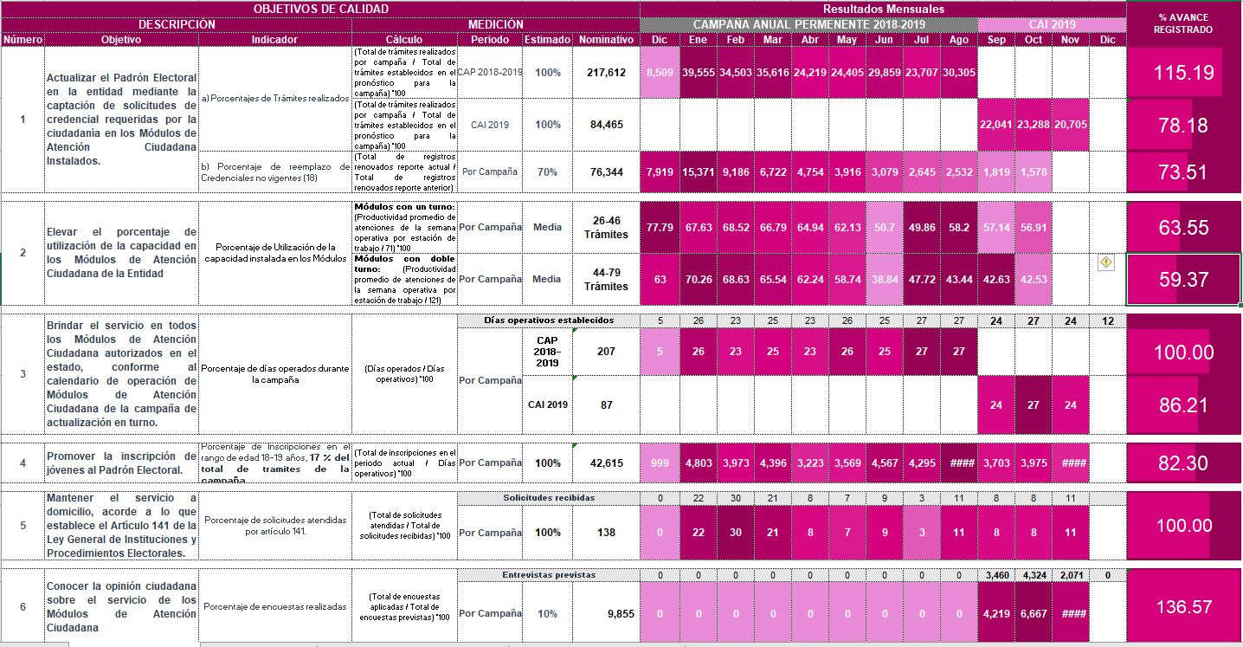

Slide 8
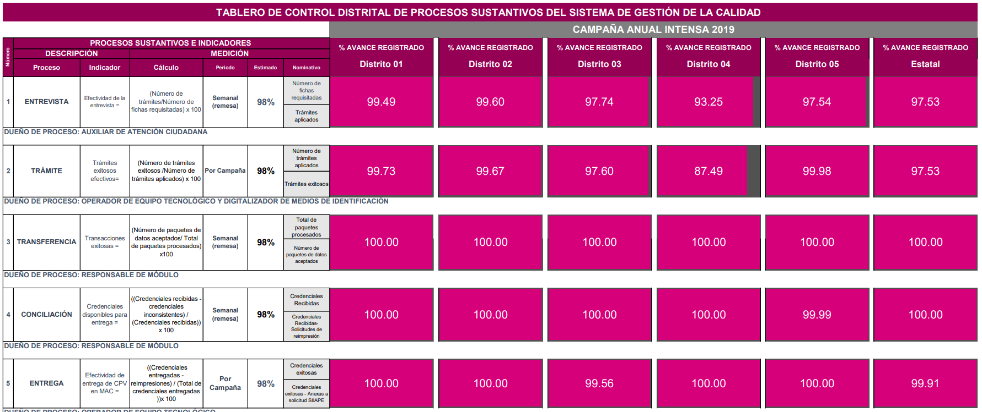

Slide 9
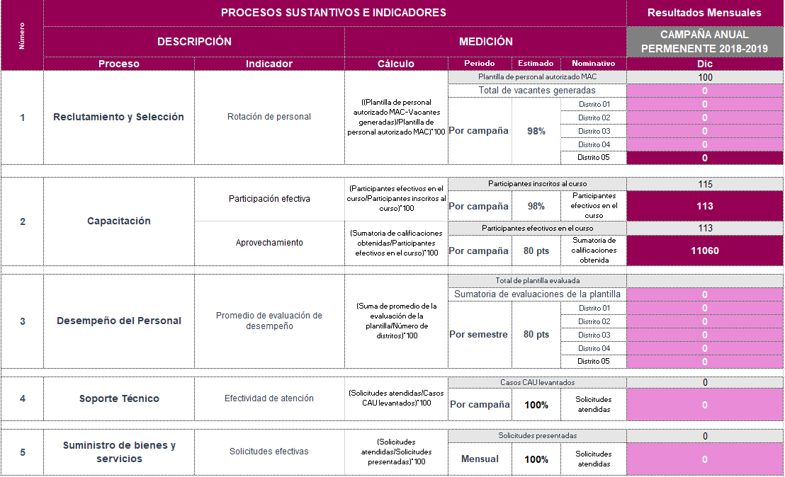

Slide 10


Dudas, comentarios?

Slide 11
Contacto Coordinación Equipo implementador SGC JLE Puebla
Ricardo Sánchez Sánchez ricardo.sanchezs@ine.mx
55 27 73 30 74
Daniel Palacios Martínez daniel.palacios@ine.mx
55 53 32 37 95
IP 350497

